Slide 1
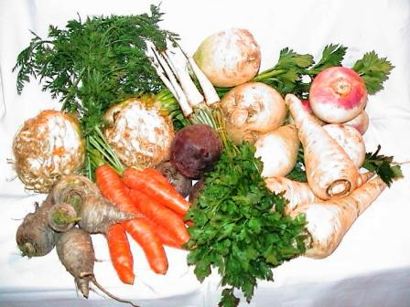
Тема уроку: “Технологія вирощування коренеплодів”

Slide 2
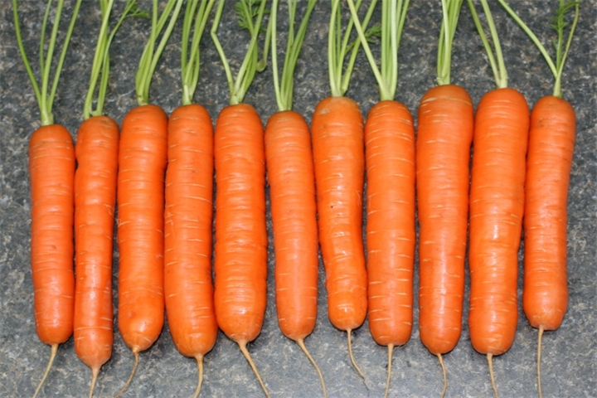
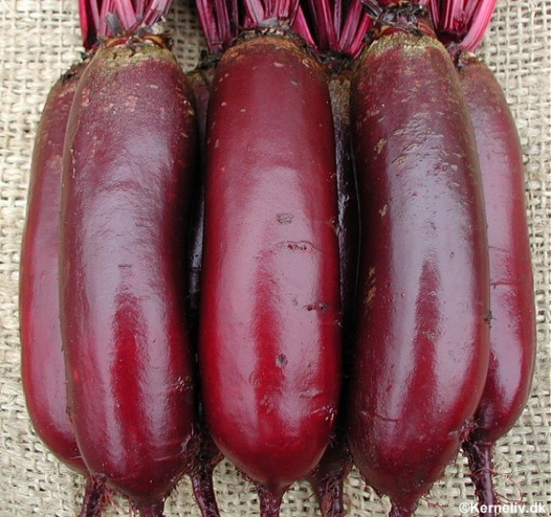
Мета:
Ознайомлення з біологічними особливостями і основами агротехніки вирощування моркви, столового буряка
Навчитися розпізнавати різні сорти коренеплодів, порівнювати біологічні властивості коренеплодів.

Slide 3
І. Розминка (загадки)

Slide 4
Вдень по небі гуляє, а ввечері на землю сідає.

Slide 5
Один ллє, другий п'є, третій росте.

Slide 6
Тане сніжок, ожив лужок, день прибуває, коли це буває?

Slide 7
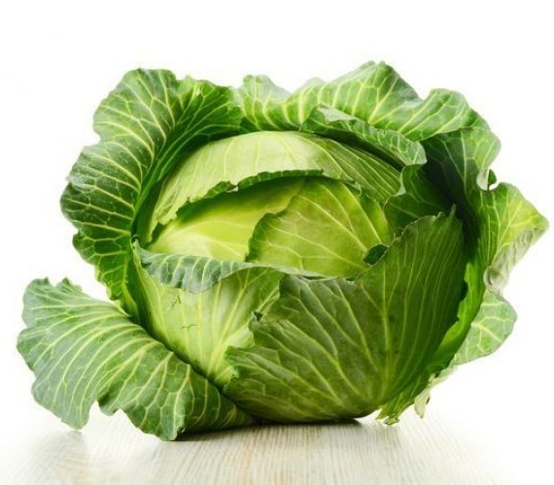
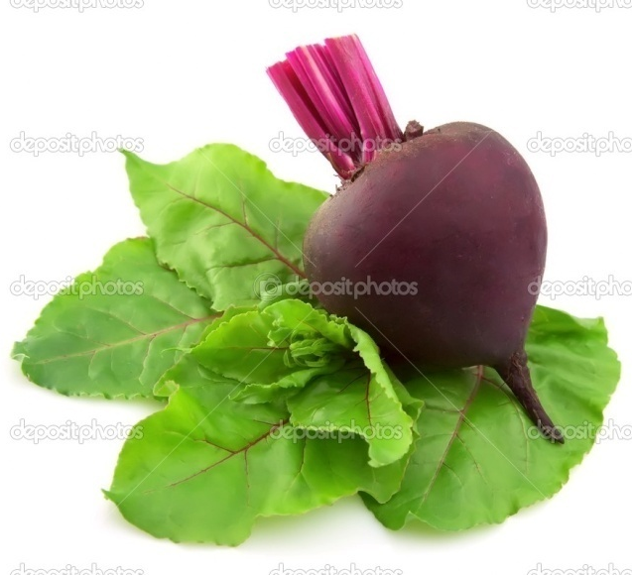
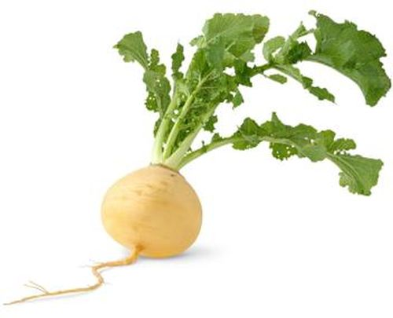
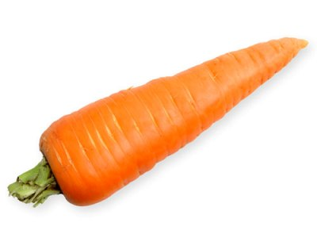
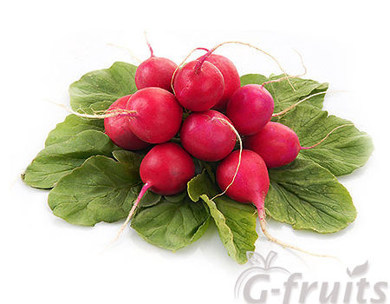
Гра “Вилучи зайве”

Slide 8
Буряк столовий а) Носівський плоский б) Бордо Містить білки, вуглеводи, вітаміни
Буряк столовий — дворічна овочева рослина. На першому році вона утворює великий коренеплід, а на другому — із нього розвиваються високі гіллясті стебла, на яких утворюються квітки.
Столові коренеплоди: Підготовка ґрунту перед висіванням:
- належать до холодостійких культур; - боронування зябу;
- насіння проростає за температури 6—7 °С; - культивація;
- сходи витримують короткочасні заморозки 1-2 ° - коткування.
Обробка ґрунту після висівання — коткування.
Підготовка насіння — яровизація
Столові буряки висівають через 3—5 днів після початку сівби ранніх ярових.
Норма висівання насіння — 18—20 кг на гектар, глибина загортання на важких грунтах 3 см, а на легких — 4-5 см

Slide 9
Боронува́ння — один з прийомів поверхневого обробітку ґрунту боронами. Застосовується для збереження вологи в ґрунті (закривання вологи), знищення ґрунтової кірки і молодих сходів бур'янів, згрібання рослинних решток.
Зяб - осіння оранка поля для сіяння ярих культур навесні.
Культивація передбачає розпушування ґрунту, загортання добрив та гербіцидів, повне знищення бур'янів, утворення ложа для насіння.
Коткування - це обробіток грунту котками, які ущільнюють його, подрібнюють брили та великі грудки і дещо вирівнюють поверхню поля.
Яровизація - біохімічні процеси, які відбуваються в одно- або багаторічних озимих рослинах взимку під впливом низьких позитивних температур; прискорює появу сходів і розвиток рослин.

Slide 10
Морква а) Нантська б) Геранда в) Шантане Містить білки, цукор, каротин.
Морква — дворічна рослина. У перший рік розвивається коренеплід і прикоренева розетка листя, на другий — розетка листя, а потім стебла з гілками і складними суцвіттями у вигляді зонтика.
— насіння проростає за температури 4—5 °С; Підготовка насіння
— оптимальна температура для росту й розвитку — калібрування;
моркви — 18-20 °С — обробка мікродобривами;
— протруювання.
Обробка ґрунту після висівання — коткування
Висівають моркву одночасно з ранніми зерновими культурами широкорядним способом із міжряддями 45 см за ширини смуги 6—8 см або з міжряддями 60—70 см за ширини смуги 10—12 см.
Норма висівання насіння — 3-3,5 кг на гектар, за широкорядного способу — 4,5—5 кг на гектар.
Висівають насіння на глибину 2,5—3 см

Slide 11
Калібрування полягає у поділі насіння, вирівняні за величиною і формою.
Протруювання - знезараження насіння від збудників зовнішньої та внутрішньої інфекції, захист проростаючого насіння та проростків від ураження в ґрунті, підвищення польової схожості.

Slide 13
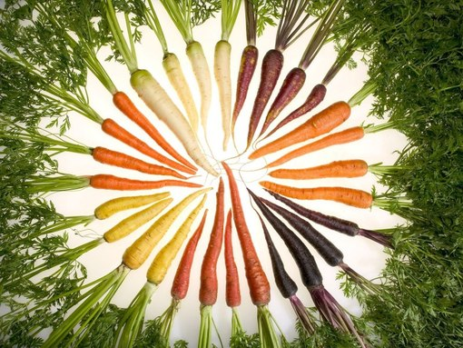

Slide 14
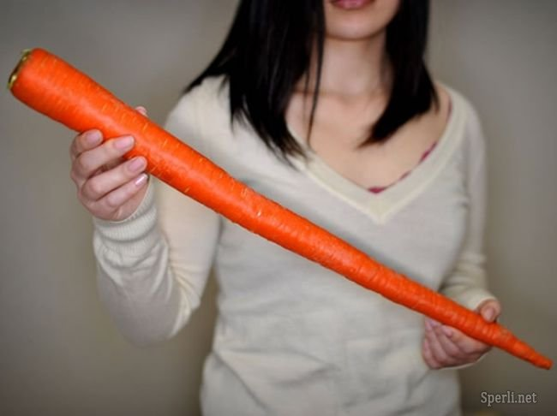

Slide 19
Борщ із нього варить ненька, В нього шкірочка тоненька, Солодкуватий він на смак, Фіолетовий …

Slide 20
Помаранчева і гарна, У землі сиджу не марно: Соковита, солоденька, Вже я стала чималенька. Собою пригощу дитину. Хай корисну з’їсть …

Slide 21
Я кругленький хлопчик,
Як у мишки - хвостик.
Червоненький я на вроду,
Хоч у борщик із городу.

Slide 22
Червона дівчина сидить на порозі,
А коса зелена лежить на дорозі.

